Slide 1
Οι Μεταβλητές και τα Είδη τους
Μεταβλητές
(Variables)
Ποιοτικές
(Categorical)
Διατάξιμες
(Ordinal)
Μη-Διατάξιμες
(Nominal)
Ποσοτικές
(Scale)

Slide 2
Άσκηση - Λύση
Έχουμε ένα σετ κτηνιατρικών δεδομένων που αφορά μελέτη 75 σκύλων. Κατηγοριοποιήστε τις παρακάτω μεταβλητές ως προς το είδος τους.
Η ράτσα του σκύλου

Slide 3
Άσκηση - Λύση
Έχουμε ένα σετ κτηνιατρικών δεδομένων που αφορά μελέτη 75 σκύλων. Κατηγοριοποιήστε τις παρακάτω μεταβλητές ως προς το είδος τους.
Η ράτσα του σκύλου Ποιοτική, Μη-Διατάξιμη (Nominal)
Το βάρος του σκύλου (μετρημένο σε kg)

Slide 4
Άσκηση - Λύση
Έχουμε ένα σετ κτηνιατρικών δεδομένων που αφορά μελέτη 75 σκύλων. Κατηγοριοποιήστε τις παρακάτω μεταβλητές ως προς το είδος τους.
Η ράτσα του σκύλου Ποιοτική, Μη-Διατάξιμη (Nominal)
Το βάρος του σκύλου (μετρημένο σε kg) Ποσοτική
Το φύλο του σκύλου (αρσενικό - θηλυκό)

Slide 5
Άσκηση - Λύση
Έχουμε ένα σετ κτηνιατρικών δεδομένων που αφορά μελέτη 75 σκύλων. Κατηγοριοποιήστε τις παρακάτω μεταβλητές ως προς το είδος τους.
Η ράτσα του σκύλου Ποιοτική, Μη-Διατάξιμη (Nominal)
Το βάρος του σκύλου (μετρημένο σε kg) Ποσοτική
Το φύλο του σκύλου (αρσενικό - θηλυκό) Ποιοτική, Μη-Διατάξιμη (Nominal)
Η ηλικία του σκύλου (μετρημένη στις κατηγορίες μωρό – νεαρός – ενήλικος - γηραιός)

Slide 6
Άσκηση - Λύση
Έχουμε ένα σετ κτηνιατρικών δεδομένων που αφορά μελέτη 75 σκύλων. Κατηγοριοποιήστε τις παρακάτω μεταβλητές ως προς το είδος τους.
Η ράτσα του σκύλου Ποιοτική, Μη-Διατάξιμη (Nominal)
Το βάρος του σκύλου (μετρημένο σε kg) Ποσοτική
Το φύλο του σκύλου (αρσενικό - θηλυκό) Ποιοτική, Μη-Διατάξιμη (Nominal)
Η ηλικία του σκύλου (μετρημένη στις κατηγορίες μωρό – νεαρός – ενήλικος - γηραιός) Ποιοτική, Διατάξιμη (Ordinal)

Slide 7
Μέτρα Θέσης
Δειγματικός Μέσος / Μέσος Όρος: Το άθροισμα των παρατηρήσεων διαιρεμένα με το πλήθος τους.
Διάμεσος: Η μεσαία παρατήρηση του διατεταγμένου δείγματος.
Επικρατούσα Τιμή: Η τιμή με το μεγαλύτερο πλήθος εμφανίσεων

Slide 8
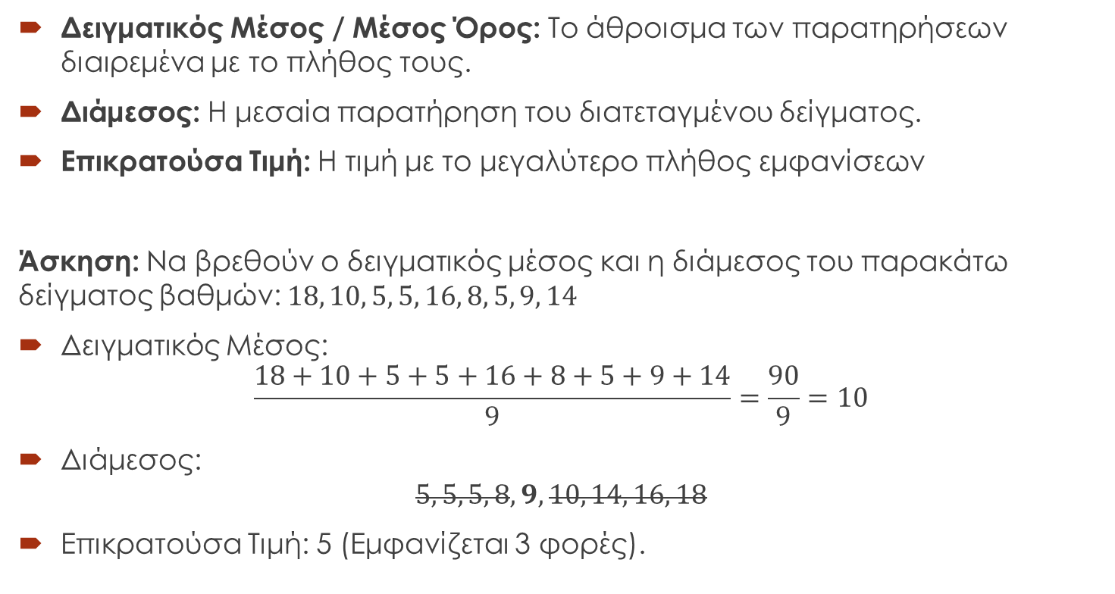
Μέτρα Θέσης
Δειγματικός Μέσος / Μέσος Όρος: Το άθροισμα των παρατηρήσεων διαιρεμένα με το πλήθος τους.
Διάμεσος: Η μεσαία παρατήρηση του διατεταγμένου δείγματος.
Επικρατούσα Τιμή: Η τιμή με το μεγαλύτερο πλήθος εμφανίσεων
Άσκηση: Να βρεθούν ο δειγματικός μέσος και η διάμεσος του παρακάτω δείγματος βαθμών: $18, 10, 5, 5, 16, 8, 5, 9, 14$
Δειγματικός Μέσος:
$$\frac{18+10+5+5+16+8+5+9+14}{9}=\frac{90}{9}=10$$
Διάμεσος:
$$5, 5, 5, 8, 9, 10, 14, 16, 18$$
Επικρατούσα Τιμή: 5 (Εμφανίζεται 3 φορές).

Slide 9

Άσκηση
Να βρεθούν ο δειγματικός μέσος, η διάμεσος και η επικρατούσα τιμή του παρακάτω δείγματος βαθμών: $4, 8, 6, 8, 9$.

Slide 10
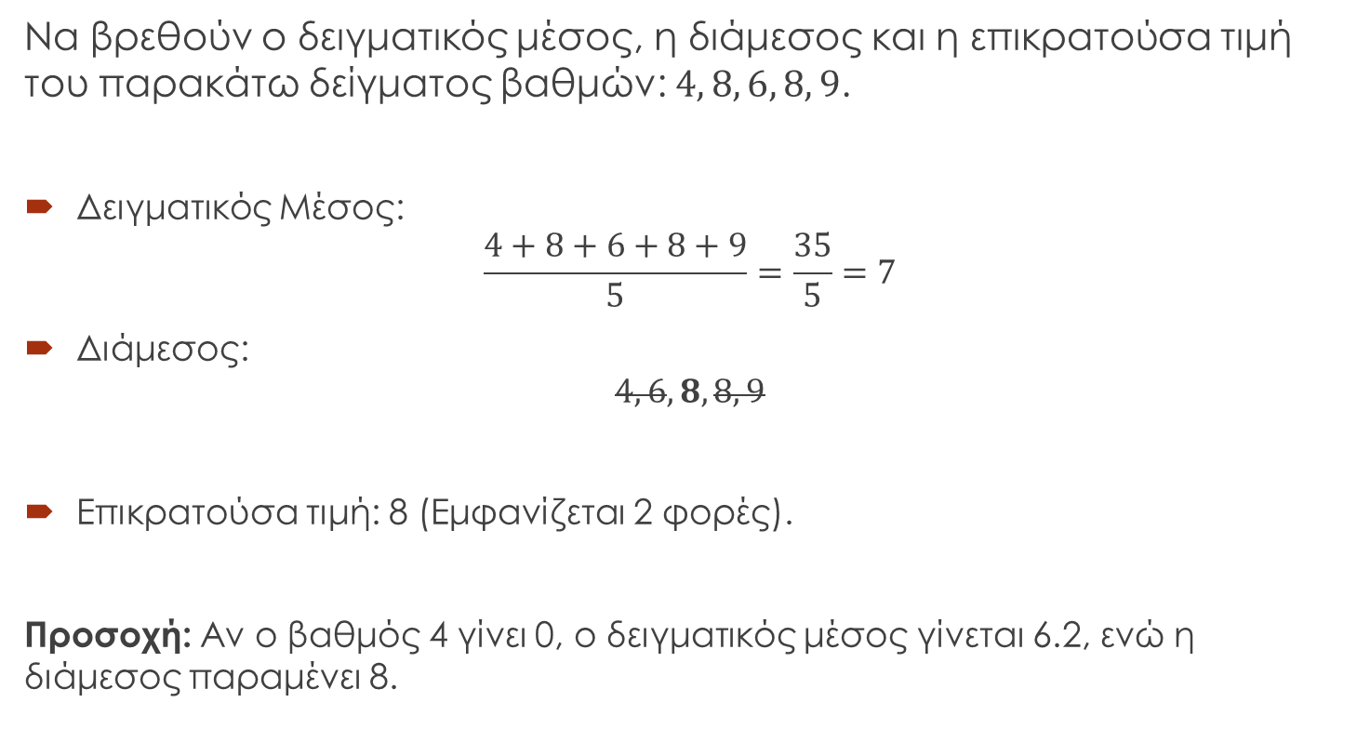
Άσκηση
Να βρεθούν ο δειγματικός μέσος, η διάμεσος και η επικρατούσα τιμή του παρακάτω δείγματος βαθμών: $4, 8, 6, 8, 9$.
Δειγματικός Μέσος:
$$\frac{4+8+6+8+9}{5}=\frac{35}{5}=7$$
Διάμεσος:
$$4, 6, 8, 8, 9$$
Επικρατούσα τιμή: 8 (Εμφανίζεται 2 φορές).
Προσοχή: Αν ο βαθμός 4 γίνει 0, ο δειγματικός μέσος γίνεται 6.2, ενώ η διάμεσος παραμένει 8.

Slide 11
Ιστόγραμμα (Συνεχείς)
Έχουμε ένα δείγμα 10 απαντήσεων από τον γενικό μέσο όρο μαθητών Γ Γυμνασίου: 13.2, 13.4, 14.6, 12.4, 14.5, 15.1, 13.3, 12.6, 14.9, 14.3.

Slide 12
Ιστόγραμμα (Συνεχείς)
Έχουμε ένα δείγμα 10 απαντήσεων από τον γενικό μέσο όρο μαθητών Γ Γυμνασίου: 13.2, 13.4, 14.6, 12.4, 14.5, 15.1, 13.3, 12.6, 14.9, 14.3.
Κλάση | Συχνότητα
[12-13] | 2
(13-14] | 3
(14-15] | 4
(15-16] | 1

Slide 13
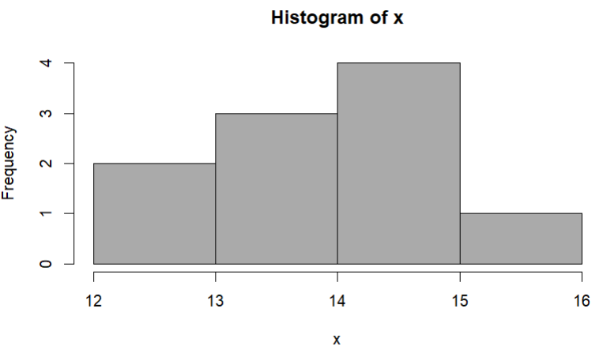
Ιστόγραμμα (Συνεχείς)
Έχουμε ένα δείγμα 10 απαντήσεων από τον γενικό μέσο όρο μαθητών Γ Γυμνασίου: 13.2, 13.4, 14.6, 12.4, 14.5, 15.1, 13.3, 12.6, 14.9, 14.3.
Κλάση | Συχνότητα
[12-13] | 2
(13-14] | 3
(14-15] | 4
(15-16] | 1

Slide 14
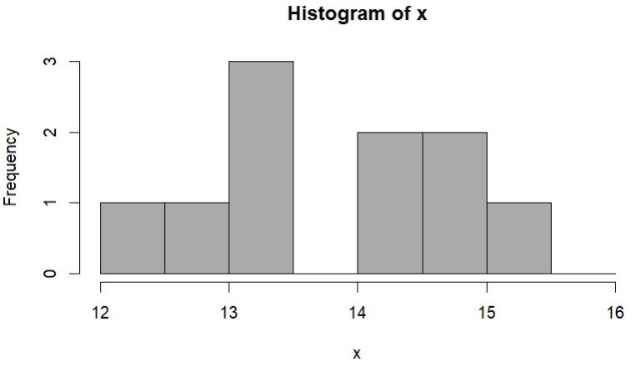
Ιστόγραμμα (Συνεχείς)
Έχουμε ένα δείγμα 10 απαντήσεων από τον γενικό μέσο όρο μαθητών Γ Γυμνασίου: 13.2, 13.4, 14.6, 12.4, 14.5, 15.1, 13.3, 12.6, 14.9, 14.3.
Κλάση | Συχνότητα
[12.0 - 12.5] | 1
(12.5 - 13.0] | 1
(13.0 - 13.5] | 3
(13.5 - 14.0] | 0
(14.0 - 14.5] | 2
(14.5 - 15.0] | 2
(15.0 - 15.5] | 1
(15.5 - 16.0] | 0

Slide 15
Γράφημα Στηλών (Διακριτές)
Έχουμε ένα δείγμα 10 απαντήσεων για την αγαπημένη δραστηριότητα μαθητών Γ Γυμνασίου: μπάσκετ, χορός, χορός, ζωγραφική, μπάσκετ, ποδόσφαιρο, μπάσκετ, μπάσκετ, ζωγραφική, ζωγραφική.

Slide 16
Γράφημα Στηλών (Διακριτές)
Έχουμε ένα δείγμα 10 απαντήσεων για την αγαπημένη δραστηριότητα μαθητών Γ Γυμνασίου: μπάσκετ, χορός, χορός, ζωγραφική, μπάσκετ, ποδόσφαιρο, μπάσκετ, μπάσκετ, ζωγραφική, ζωγραφική.
Κλάση | Συχνότητα
Μπάσκετ | 4
Χορός | 2
Ζωγραφική | 3
Ποδόσφαιρο | 1

Slide 17
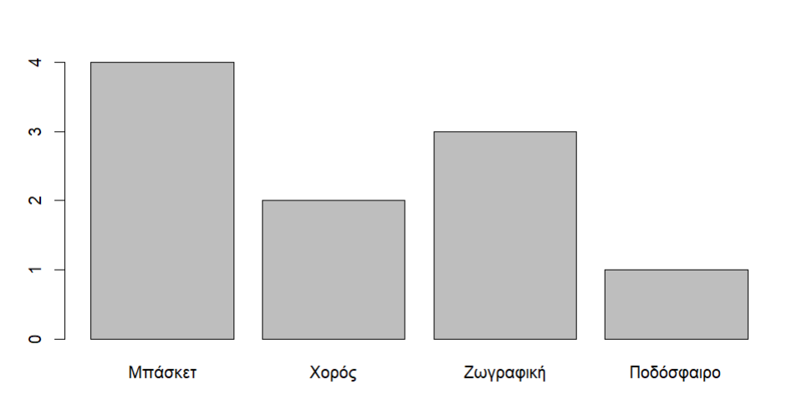
Γράφημα Στηλών (Διακριτές)
Έχουμε ένα δείγμα 10 απαντήσεων για την αγαπημένη δραστηριότητα μαθητών Γ Γυμνασίου: μπάσκετ, χορός, χορός, ζωγραφική, μπάσκετ, ποδόσφαιρο, μπάσκετ, μπάσκετ, ζωγραφική, ζωγραφική.
Κλάση | Συχνότητα
Μπάσκετ | 4
Χορός | 2
Ζωγραφική | 3
Ποδόσφαιρο | 1

